Slide 1


Tiếng Việt 5
Ôn tập cuối học kì I
Tiết 7

Slide 2

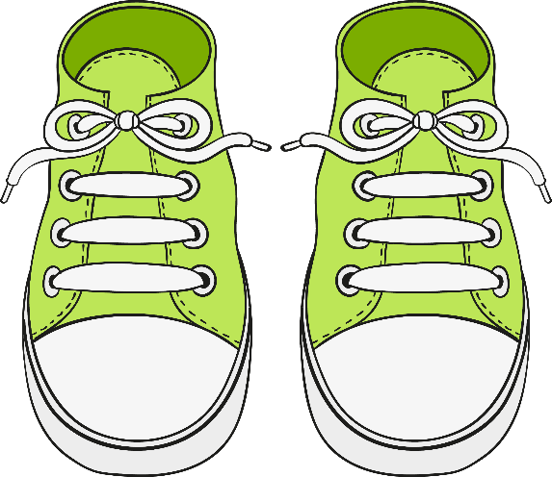
Đọc-hiểu văn bản miêu tả dòng sông, cánh buồm và làm được bài tập lựa chọn câu đúng.
1
Ôn tập, củng cố kiến thức về từ đồng nghĩa, từ trái nghĩa, từ đồng âm và quan hệ từ,…
2
PART 3

Slide 3
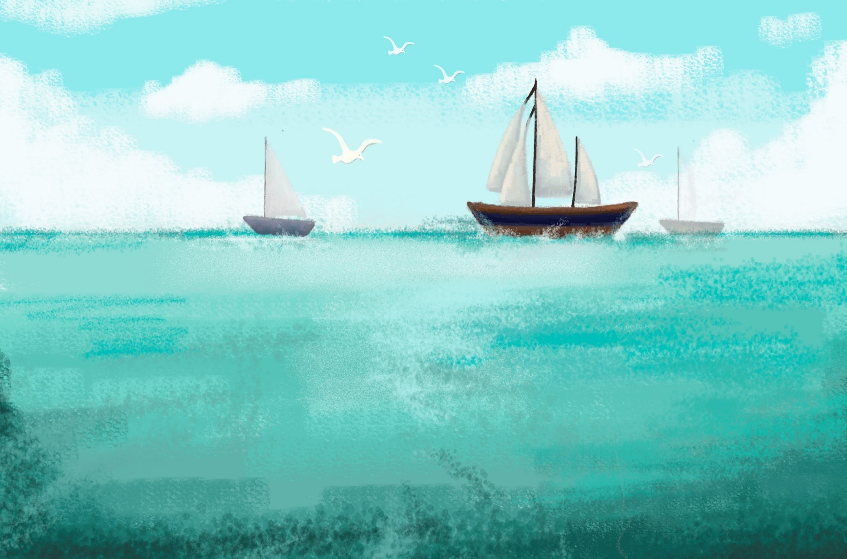

A
Đọc thầm

Slide 4
Phía sau làng tôi có một con sông lớn chảy qua. Bốn mùa sông đầy nước. Mùa hè, sông đỏ lựng phù sa với những con lũ dâng đầy. Mùa thu, mùa đông, những bãi cát non nổi lên, dân làng tôi thường xới đất, trỉa đỗ, tra ngô, kịp gieo trồng một vụ trước khi những con lũ năm sau đổ về.
Tôi yêu con sông vì nhiều lẽ, trong đó một hình ảnh tôi cho là đẹp nhất, đó là những cánh buồm. Có những ngày nắng đẹp trời trong, những cánh buồm xuôi ngược giữa dòng sông phẳng lặng. Có cánh màu nâu như màu áo của mẹ tôi. Có cánh màu trắng như màu áo chị tôi. Có cánh màu xám bạc như màu áo bố tôi suốt ngày vất vả trên cánh đồng. Những cánh buồm đi như rong chơi, nhưng thực ra nó đang đẩy con thuyền chở đầy hàng hóa. Từ bờ tre làng, tôi vẫn gặp những cánh buồm lên ngược về xuôi. Lá cờ nhỏ trên đỉnh cột buồm phấp phới trong gió như bàn tay tí xíu vẫy vẫy bọn trẻ chúng tôi. Còn lá buồm thì cứ căng phồng như ngực người khổng lồ đẩy thuyền đi đến chốn, về đến nơi, mọi ngả mọi miền, cần cù, nhẫn nại, suốt năm, suốt tháng, bất kể ngày đêm.
Những cánh buồm chung thủy cùng con người, vượt qua bao sóng nước, thời gian. Đến nay, đã có những con tàu lớn, có thể vượt biển khơi. Nhưng những cánh buồm vẫn sống cùng sông nước và con người.
Theo BĂNG SƠN

Slide 5

Chú thích
Trỉa (đỗ): gieo hạt giống vào từng hốc và lấp đất lên.
Tra (ngô): bỏ từng hạt giống vào chỗ đất đã cuốc xới để cho mọc mầm, lên cây.

Slide 6
B
Dựa vào nội dung bài đọc, chọn ý trả lời đúng

Slide 7
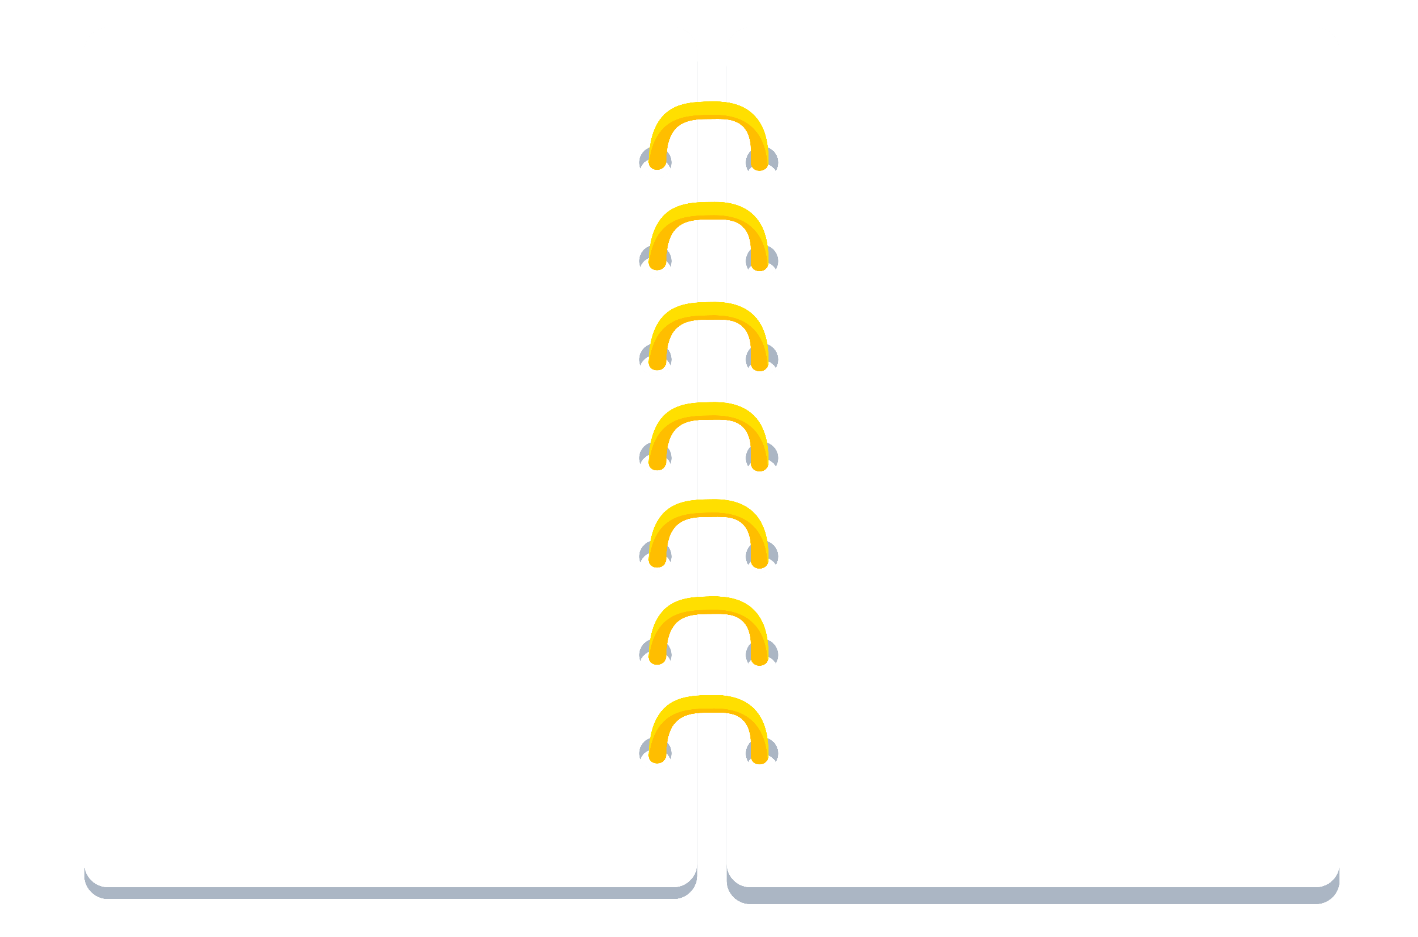
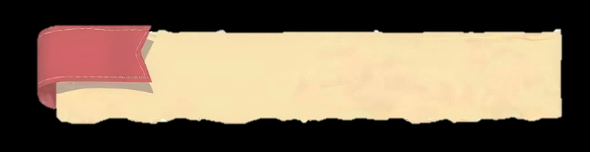



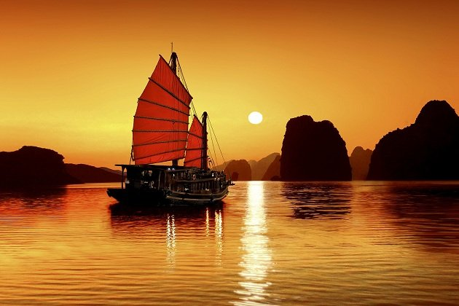
Phía sau làng tôi có một con sông lớn chảy qua. Bốn mùa sông đầy nước. Mùa hè, sông đỏ lựng phù sa với những con lũ dâng đầy. Mùa thu, mùa đông, những bãi cát non nổi lên, dân làng tôi thường xới đất, trỉa đỗ, tra ngô, kịp gieo trồng một vụ trước khi những con lũ năm sau đổ về.
Tôi yêu con sông vì nhiều lẽ, trong đó một hình ảnh tôi cho là đẹp nhất, đó là những cánh buồm. Có những ngày nắng đẹp trời trong, những cánh buồm xuôi ngược giữa dòng sông phẳng lặng. Có cánh màu nâu như màu áo của mẹ tôi. Có cánh màu trắng như màu áo chị tôi. Có cánh màu xám bạc như màu áo bố tôi suốt ngày vất vả trên cánh đồng. Những cánh buồm đi như rong chơi, nhưng thực ra nó đang đẩy con thuyền chở đầy hàng hóa. Từ bờ tre làng, tôi vẫn gặp những cánh buồm lên ngược về xuôi. Lá cờ nhỏ trên đỉnh cột buồm phấp phới trong gió như bàn tay tí xíu vẫy vẫy bọn trẻ chúng tôi. Còn lá buồm thì cứ căng phồng như ngực người khổng lồ đẩy thuyền đi đến chốn, về đến nơi, mọi ngả mọi miền, cần cù, nhẫn nại, suốt năm, suốt tháng, bất kể ngày đêm.
Những cánh buồm chung thủy cùng con người, vượt qua bao sóng nước, thời gian. Đến nay, đã có những con tàu lớn, có thể vượt biển khơi. Nhưng những cánh buồm vẫn sống cùng sông nước và con người.
1
Nên chọn tên nào đặt cho bài văn trên?
a) Làng tôi
b) Những cánh buồm
NHỮNG CÁNH BUỒM
c) Quê hương

Slide 8
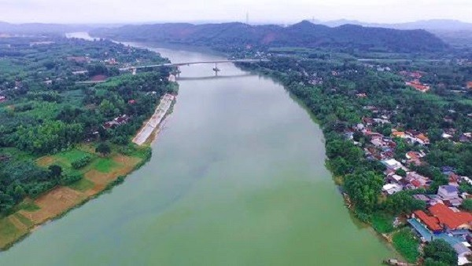
2
Suốt bốn mùa, dòng sông có đặc điểm gì?
1
Phía sau làng tôi có một con sông lớn chảy qua. Bốn mùa sông đầy nước. Mùa hè, sông đỏ lựng phù sa với những con lũ dâng đầy. Mùa thu, mùa đông, những bãi cát non nổi lên, dân làng tôi thường xới đất, trỉa đỗ, tra ngô, kịp gieo trồng một vụ trước khi những con lũ năm sau đổ về.
a) Nước sông đầy ắp.
b) Những con lũ dâng đầy.
c) Dòng sông đỏ lựng phù sa.

Slide 9
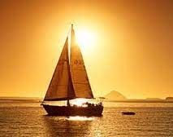
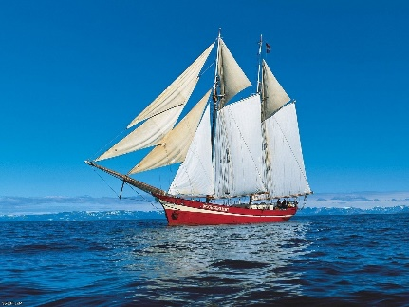
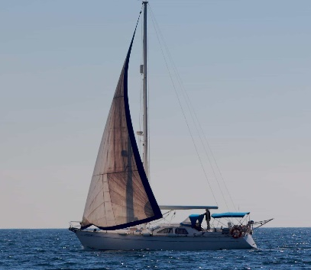
2
Tôi yêu con sông vì nhiều lẽ, trong đó một hình ảnh tôi cho là đẹp nhất, đó là những cánh buồm. Có những ngày nắng đẹp trời trong, những cánh buồm xuôi ngược giữa dòng sông phẳng lặng. Có cánh màu nâu như màu áo của mẹ tôi. Có cánh màu trắng như màu áo chị tôi. Có cánh màu xám bạc như màu áo bố tôi suốt ngày vất vả trên cánh đồng. Những cánh buồm đi như rong chơi, nhưng thực ra nó đang đẩy con thuyền chở đầy hàng hóa. Từ bờ tre làng, tôi vẫn gặp những cánh buồm lên ngược về xuôi. Lá cờ nhỏ trên đỉnh cột buồm phấp phới trong gió như bàn tay tí xíu vẫy vẫy bọn trẻ chúng tôi. Còn lá buồm thì cứ căng phồng như ngực người khổng lồ đẩy thuyền đi đến chốn, về đến nơi, mọi ngả mọi miền, cần cù, nhẫn nại, suốt năm, suốt tháng, bất kể ngày đêm.
3
Màu sắc của những cánh buồm được tác giả so sánh với gì?
a) Màu nắng của những ngày đẹp trời.
b) Màu áo của những người lao động vất vả trên cánh đồng.
c) Màu áo của những người thân trong gia đình.

Slide 10
2
Tôi yêu con sông vì nhiều lẽ, trong đó một hình ảnh tôi cho là đẹp nhất, đó là những cánh buồm. Có những ngày nắng đẹp trời trong, những cánh buồm xuôi ngược giữa dòng sông phẳng lặng. Có cánh màu nâu như màu áo của mẹ tôi. Có cánh màu trắng như màu áo chị tôi. Có cánh màu xám bạc như màu áo bố tôi suốt ngày vất vả trên cánh đồng. Những cánh buồm đi như rong chơi, nhưng thực ra nó đang đẩy con thuyền chở đầy hàng hóa. Từ bờ tre làng, tôi vẫn gặp những cánh buồm lên ngược về xuôi. Lá cờ nhỏ trên đỉnh cột buồm phấp phới trong gió như bàn tay tí xíu vẫy vẫy bọn trẻ chúng tôi. Còn lá buồm thì cứ căng phồng như ngực người khổng lồ đẩy thuyền đi đến chốn, về đến nơi, mọi ngả mọi miền, cần cù, nhẫn nại, suốt năm, suốt tháng, bất kể ngày đêm.
4
Cách so sánh trên (nêu ở câu hỏi 3) có gì hay?
a) Miêu tả được chính xác màu sắc rực rỡ của những cánh buồm.
b) Cho thấy những cánh buồm cũng vất vả như những người nông dân lao động.
c) Thể hiện được tình yêu của tác giả đối với những cánh buồm trên dòng sông quê hương.

Slide 11
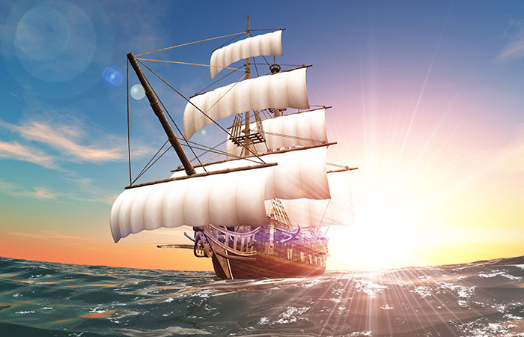
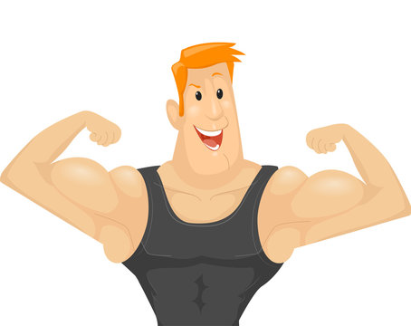
2
Tôi yêu con sông vì nhiều lẽ, trong đó một hình ảnh tôi cho là đẹp nhất, đó là những cánh buồm. Có những ngày nắng đẹp trời trong, những cánh buồm xuôi ngược giữa dòng sông phẳng lặng. Có cánh màu nâu như màu áo của mẹ tôi. Có cánh màu trắng như màu áo chị tôi. Có cánh màu xám bạc như màu áo bố tôi suốt ngày vất vả trên cánh đồng. Những cánh buồm đi như rong chơi, nhưng thực ra nó đang đẩy con thuyền chở đầy hàng hóa. Từ bờ tre làng, tôi vẫn gặp những cánh buồm lên ngược về xuôi. Lá cờ nhỏ trên đỉnh cột buồm phấp phới trong gió như bàn tay tí xíu vẫy vẫy bọn trẻ chúng tôi. Còn lá buồm thì cứ căng phồng như ngực người khổng lồ đẩy thuyền đi đến chốn, về đến nơi, mọi ngả mọi miền, cần cù, nhẫn nại, suốt năm, suốt tháng, bất kể ngày đêm.
5
Câu văn nào trong bài tả đúng một cánh buồm căng gió?
a) Những cánh buồm đi như rong chơi.
b) Lá buồm căng phồng như ngực người khổng lồ.
c) Những cánh buồm xuôi ngược giữa dòng sông phẳng lặng.

Slide 12
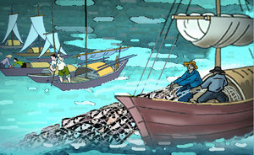
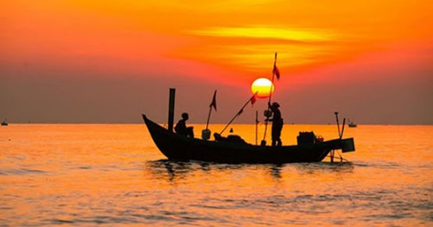
6
Vì sao tác giả nói những cánh buồm chung thủy cùng con người?
3
Những cánh buồm chung thủy cùng con người, vượt qua bao sóng nước, thời gian. Đến nay, đã có những con tàu lớn, có thể vượt biển khơi. Nhưng những cánh buồm vẫn sống cùng sông nước và con người.
a) Vì những cánh buồm đẩy thuyền lên ngược về xuôi, giúp đỡ con người.
b) Vì những cánh buồm gắn bó với con người từ bao đời nay.
c) Vì những cánh buồm quanh năm, suốt tháng cần cù, chăm chỉ như con người.

Slide 13
NHỮNG CÁNH BUỒM
Phía sau làng tôi có một con sông lớn chảy qua. Bốn mùa sông đầy nước. Mùa hè, sông đỏ lựng phù sa với những con lũ dâng đầy. Mùa thu, mùa đông, những bãi cát non nổi lên, dân làng tôi thường xới đất, trỉa đỗ, tra ngô, kịp gieo trồng một vụ trước khi những con lũ năm sau đổ về.
Tôi yêu con sông vì nhiều lẽ, trong đó một hình ảnh tôi cho là đẹp nhất, đó là những cánh buồm. Có những ngày nắng đẹp trời trong, những cánh buồm xuôi ngược giữa dòng sông phẳng lặng. Có cánh màu nâu như màu áo của mẹ tôi. Có cánh màu trắng như màu áo chị tôi. Có cánh màu xám bạc như màu áo bố tôi suốt ngày vất vả trên cánh đồng. Những cánh buồm đi như rong chơi, nhưng thực ra nó đang đẩy con thuyền chở đầy hàng hóa. Từ bờ tre làng, tôi vẫn gặp những cánh buồm lên ngược về xuôi. Lá cờ nhỏ trên đỉnh cột buồm phấp phới trong gió như bàn tay tí xíu vẫy vẫy bọn trẻ chúng tôi. Còn lá buồm thì cứ căng phồng như ngực người khổng lồ đẩy thuyền đi đến chốn, về đến nơi, mọi ngả mọi miền, cần cù, nhẫn nại, suốt năm, suốt tháng, bất kể ngày đêm.
Những cánh buồm chung thủy cùng con người, vượt qua bao sóng nước, thời gian. Đến nay, đã có những con tàu lớn, có thể vượt biển khơi. Nhưng những cánh buồm vẫn sống cùng sông nước và con người.
7
Trong bài văn có mấy từ đồng nghĩa với từ to lớn ?
a) Một từ. Đó là từ: …
b) Hai từ. Đó là từ: …
c) Ba từ. Đó là từ: …

Slide 14
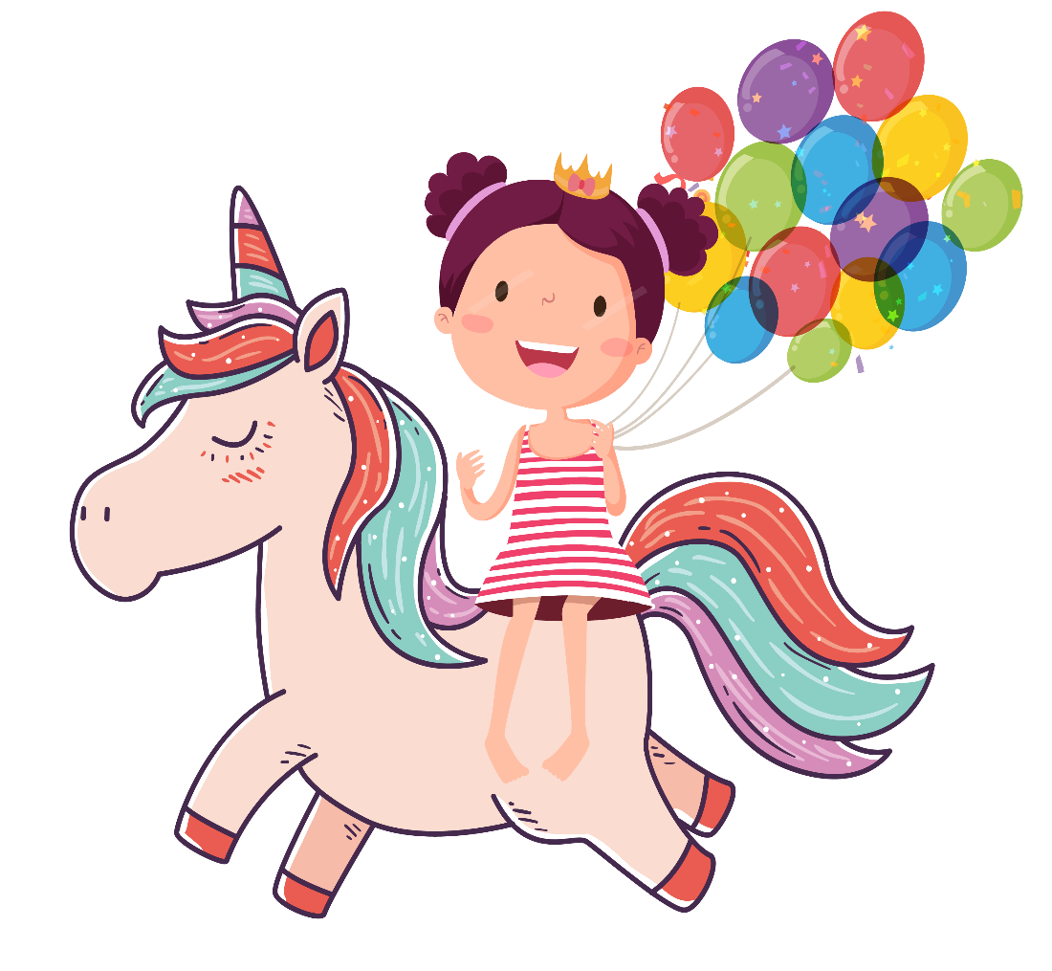
Từ đồng nghĩa
là những từ có nghĩa giống nhau hoặc gần giống nhau.
VD: chăm chỉ - cần cù

Slide 15

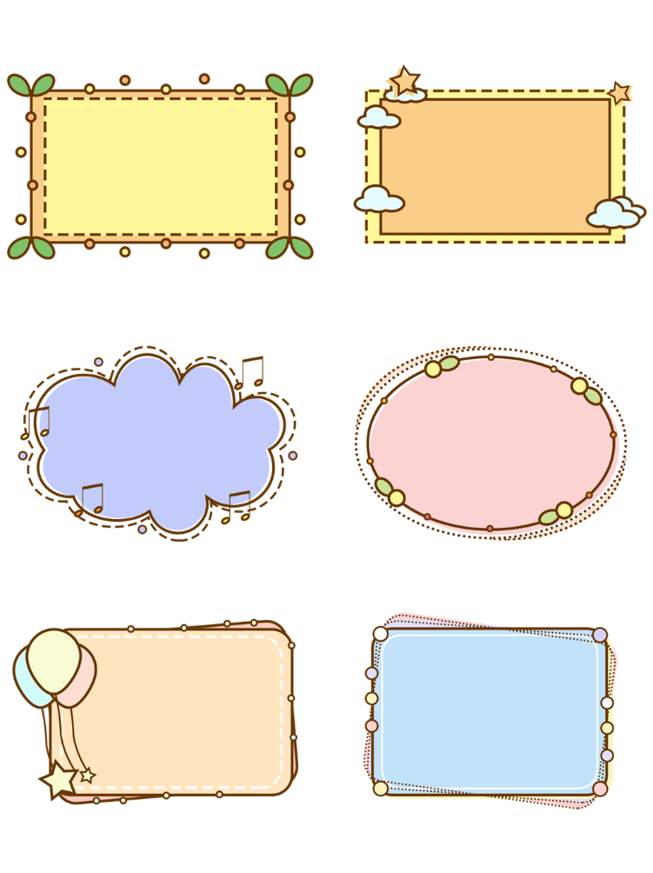
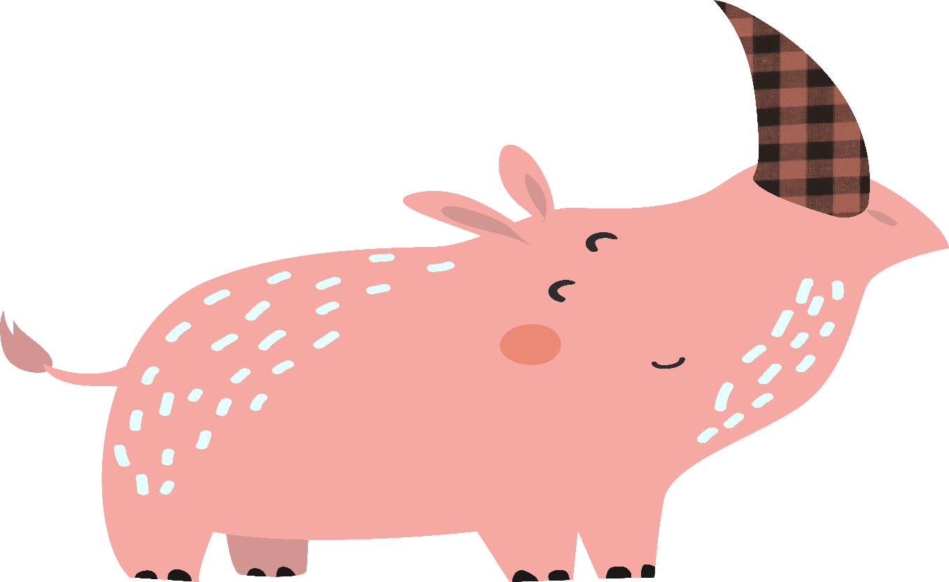
Từ trái nghĩa là gì?
Từ trái nghĩa là những từ có ý nghĩa trái ngược nhau.
VD: cao – thấp
phải – trái
chăm chỉ - lười nhác
…

Slide 16
trong
(1) Phấp phới trong gió.
Từ trong ở cụm từ “phấp phới trong gió” và từ trong ở cụm từ “nắng đẹp trời trong” có quan hệ với nhau như thế nào?
9
Từ biểu thị điều sắp nêu ra là điều kiện, hoàn cảnh, môi trường của hoạt động, sự việc được nói đến.
trong
a) Đó là một từ nhiều nghĩa.
(2) Nắng đẹp trời trong.
(tính từ) Tinh khiết, không có gợn, mắt có thể nhìn thấu suốt qua.
b) Đó là hai từ đồng nghĩa
c) Đó là hai từ đồng âm.
Trong (1) và trong (2) khác nhau hoàn toàn về nghĩa.
Notes:
Chọn đáp án để hiện đúng/sai trước, sau đó click và bên trang trắng để hiện giải thích.

Slide 17
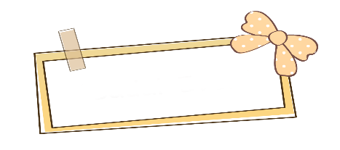
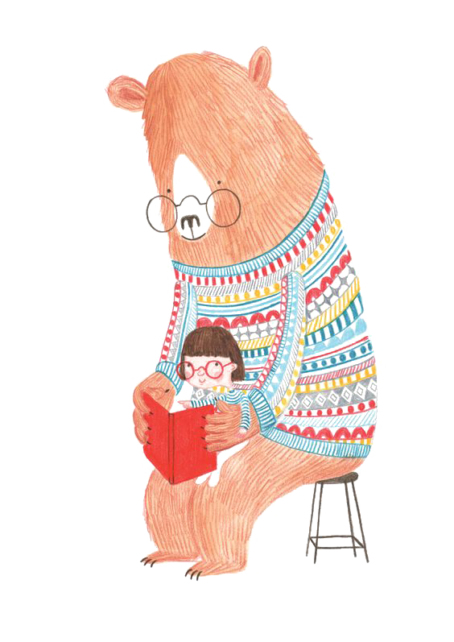

Từ đồng âm
Từ đồng âm là những từ giống nhau về âm nhưng khác hẳn nhau về nghĩa.
VD: hòn đá – đá bóng

Slide 18
Trong câu “Còn lá buồm thì cứ căng phồng như ngực người khổng lồ đẩy thuyền đi.” có mấy quan hệ từ?
10
Còn lá buồm thì cứ căng phồng như ngực người khổng lồ đẩy thuyền đi.
a) Một quan hệ từ. Đó là từ: …
b) Hai quan hệ từ. Đó là các từ: …
c) Ba quan hệ từ. Đó là các từ: …

Slide 19

Quan hệ từ
2. Nhiều khi, từ ngữ trong câu được nối với nhau bằng một cặp quan hệ từ. Ví dụ:
Vì…nên…, Do…nên…, Nhờ…mà…(biểu thị quan hệ nguyên nhân – kết quả).
Nếu…thì…, Hễ…thì…(biểu thị quan hệ giả thiết – kết quả, điều kiện – kết quả).
Tuy …nhưng, Mặc dù…nhưng… (biểu thị quan hệ tương phản).
Không những …mà…, Không chỉ…mà…(biểu thị quan hệ tăng tiến).
1. Quan hệ từ là từ nối các từ ngữ hoặc các câu, nhằm thể hiện mối quan hệ giữa những từ ngữ hoặc câu ấy với nhau.
VD: và, với, hay, hoặc, nhưng, mà, còn, thì, của, ở, tại, bằng, như, để, về,…

Slide 20

Tự đánh giá
Đọc-hiểu văn bản miêu tả dòng sông, cánh buồm và làm được bài tập lựa chọn câu đúng.
1
Ôn tập, củng cố kiến thức về từ đồng nghĩa, từ trái nghĩa, từ đồng âm và quan hệ từ,…
2
PART 3

Slide 21
Hẹn gặp lại !!!

